Slide 1

入行论80课
寂天菩萨 著
索达吉仁波切 宣讲
生西法师 辅导

Slide 2
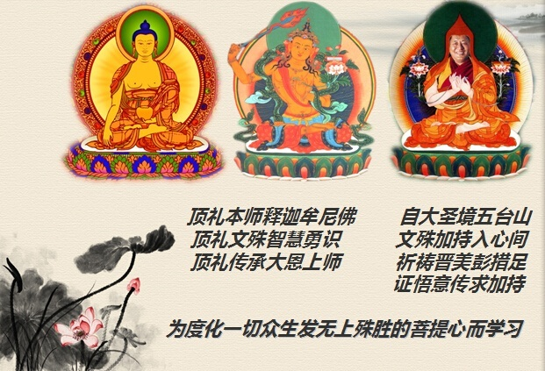
自大圣境五台山
文殊加持入心间
祈祷晋美彭措足
证悟意传求加持
顶礼本师释迦摩尼佛
顶礼文殊智慧勇士
顶礼传承大恩上师
为度化一切众生发无上殊胜的菩提心而学习

Slide 3
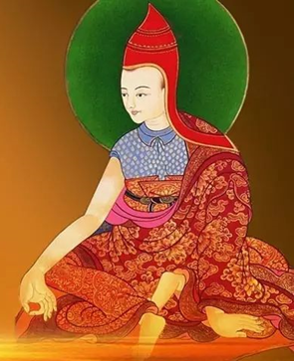
顶礼寂天菩萨
尽舍国政善开显
稀奇佛子行之理
弘扬佛陀教法者
寂天菩萨前顶礼

Slide 4
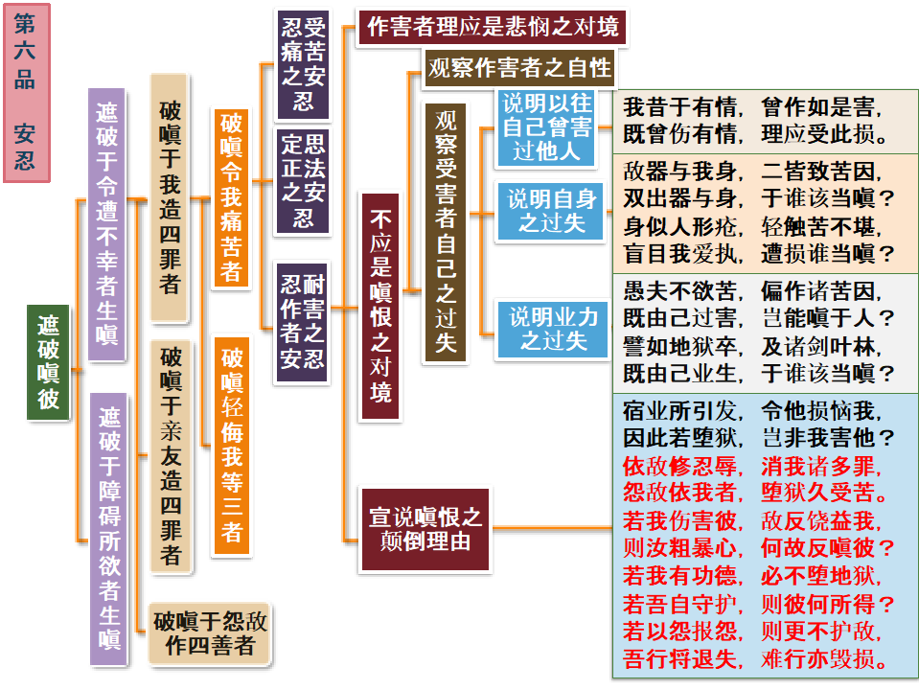
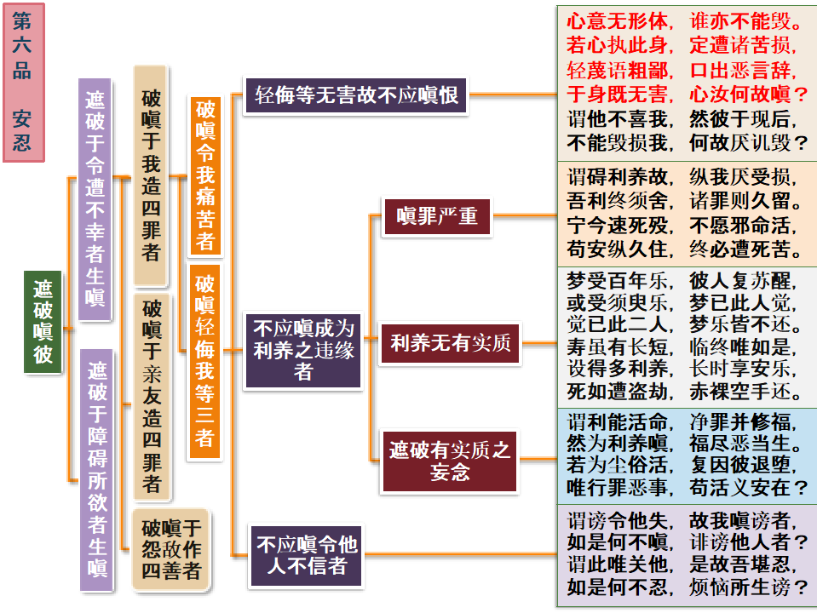
入行论79课科判回顾

Slide 5
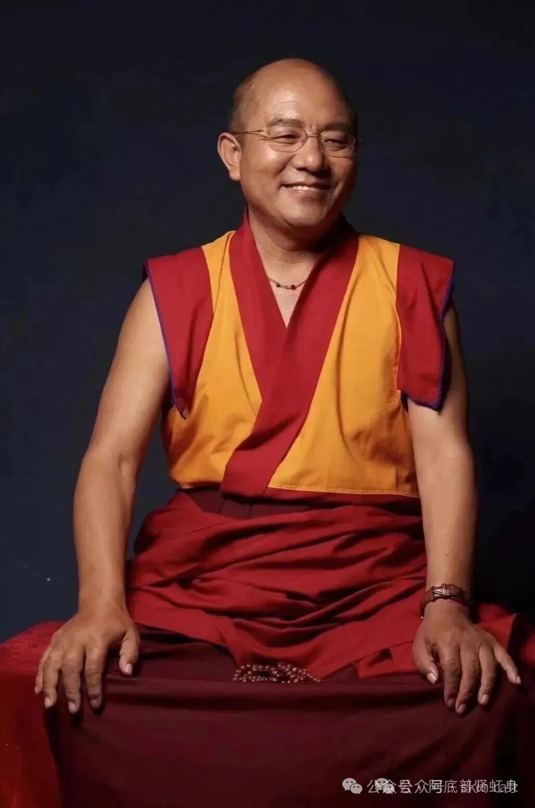
入行论·第80课
索达吉仁波切 宣讲
80课总义归摄
本课内容归属在两个科判下：
1.“轻侮等无害故不应生嗔”。对方说，当我遭受他人轻侮，会导致周围人不喜欢我，所以我厌恶他人的轻侮语。寂天菩萨教诫我们：他人的轻侮语并不能对我的现世和后世造成丝毫的损害，我又何必在意这些看似是伤害，但实则如虚空般无实的轻侮语呢？实际上，如此“违缘”恰好可以使我们不至于落入世间八法中，如果我处处被拥戴，难免会因贡高我慢而失去道心。
2.“不应嗔成为利养之违缘者”。此科判旨在破斥那些怕轻侮的语言会给自己获得利养造成违缘和损害的想法，分别从两个方面阐述。
皈 依

Slide 6
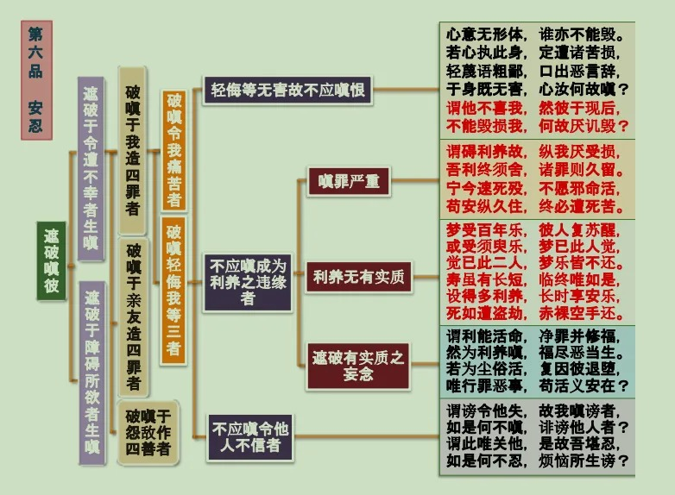
入行论80课科判

Slide 7
入行论·第80课
索达吉仁波切 宣讲
谓他不喜我，然彼于现后，不能毁损我，何故厌讥毁？
（颂词1）
消文释义：
如果说：由于通过轻视等态度造成其他众生不喜欢我，为此生起嗔恨。那既然今生或他世中这对我不会造成损害，我又何必讨厌、讥讽、诋毁他们呢？。
本颂重点：
上一颂讲到：别人的侮辱毁谤和粗语恶语，对身、心都没有任何伤害，所以要安忍这些轻毁。这时对方提出问题：虽然身心不会被讥毁所害，但它会导致世间人不喜欢我，对我的修行造成障碍，所以我无法安忍。
本颂回答了这一疑问：
1. 即便别人对我不欢喜，但对我的今生来世也不会有任何危害。不仅不会有危害，反而不会让我陷入到世间八法中。因为如果我被众人拥戴，很容易贡高我慢，从而失去道心。
2. 所以，不被世间人喜爱，对我今生修道没有影响，后世也不会因之堕入恶趣。
皈 依

Slide 8
入行论·第80课
索达吉仁波切 宣讲
谓他不喜我，然彼于现后，不能毁损我，何故厌讥毁？
（颂词1）
3. 此处上师引申了一个话题，就是我们作为修行人，应不应该在任何时候都随顺世间？比如在学佛这个问题上。上师告诫我们：作为一个修行者，应该具有一种特立独行的素质。当我们修行时，在某些场合可能需要观待其他人，但修行对自他都有利益、对现后世也有利益，因此就要投入修行，不管世人怎样看待。不能因为别人不欢喜我，我就不去做。这是在我们修行过程中应该了知的一个原则性问题。
相关教证
1. 阿底峡尊者说：“众人不悦，正合我意。”
2. 仲敦巴尊者说：“听到别人不悦耳的话语，你应当观为空谷音，如此则自心不会因之而不乐；没有不乐，就不会有嗔恼；没有嗔心烦恼，我们就有成就的机会。”
相关公案
拉萨两位修行人修习安忍的故事。修持安忍是非常不容易的事。当没有遇到外境时，会觉得自己的安忍修得很好，一旦遇到有人当面或背后侮辱自己，瞬间会暴跳如雷。
皈 依

Slide 9
入行论·第80课
索达吉仁波切 宣讲
谓碍利养故，纵我厌受损。吾利终须舍，诸罪则久留。
（颂词2）
消文释义
如果说：由于轻蔑等使他人对我不起信心，这样一来，就对我得到利养造成不良影响，因此我不愿意受到轻辱。但纵然我获得利养，最终毕竟要留在今世，不可能跟随到后世，而为了他而嗔恨的罪业则要在未感受果报之前一直恒久稳固留存。
本颂重点
1. “吾利终须舍”的意思是：当大限来临，我们拥有再多的财富也要舍弃，不管你是出家人还是在家人。嗔心的罪业会连续不断导致我们在地狱、旁生、饿鬼道感受长久痛苦，而且即便到了人道，残余的业力还会继续发挥作用。所以说我们得到的就是这么一点点， 失去的却很多很多。
2. 嗔心的业报受完之后，它还有一个种子在，这个种子成为第二次重新生起嗔心的来源，就不单单是为了利养造下嗔恨的过失这么简单了，还有很多一系列的连锁反应，后续效应在等着我们——果报中有异熟果、等流果、士用果等等。
皈 依

Slide 10
入行论·第80课
索达吉仁波切 宣讲
谓碍利养故，纵我厌受损。吾利终须舍，诸罪则久留。
（颂词2）
等流果是指到了后世的时候，因为以前嗔心很重，还是喜欢生嗔心，而再生嗔又引发了后面的连锁反应，生嗔的习气就会这样延续下去，很难断除。所以我们一定要发愿在此生好好修行，断除嗔心。（源自生西法师辅导）
相关教证
1. 《前行》所言：“纵然是数以千计僧人的上师也不能带走一僧一徒，即便是数以万计眷属的君主也不能带走一奴一仆，自己只能赤手空拳地离开人间，就像从酥油中抽出一根毛般独自而去。此时自己的地位、财产、名声、眷属、亲友等，一切的一切全部要留在世间。”
2. 佛陀在《教王经》中说：“国王到达死亡时，受用眷属不跟随，士夫无论至何处，业如身影紧随后。”
皈 依

Slide 11
入行论·第80课
索达吉仁波切 宣讲
宁今速死殁，不愿邪命活，苟安纵久住，终必遭死苦。
（颂词3）
消文释义
宁愿我无有利养当下死亡，也不愿意通过害他的途径来邪命养活、苟且偷生长久存活，因为我即便能长久留住人世，但终究摆脱不了死亡的痛苦，并且死后还会因邪命的果报而受苦。
本颂重点
1. 解释邪命养活：广义上讲，指凡是通过不正当的非法手段而得来的财富。有些佛经中说，我们的六根识散于外境所带来的财富也叫邪命养活。反之，通过正当的手段来维生叫正命。
2. 在《中观宝鬘论》和《山法宝鬘论》中，针对发了菩提心的大乘修行人，具体制定了不能以五种邪命来过活。这五种邪命是：
①诈现威仪：为得到别人认可而获得财产名声，身体的行为装得如理如法。
②谄媚奉承：为得到利益供养，赞不绝口地对施主谄媚奉承。
③旁敲侧击：依靠转弯抹角的语言，令施主慷慨解囊，将他人的财富归为己有。
④巧取讹索：为得到供养而巧立名目，从而获取施主的财富。
皈 依

Slide 12
入行论·第80课
索达吉仁波切 宣讲
宁今速死殁，不愿邪命活，苟安纵久住，终必遭死苦。
（颂词3）
⑤赠微博厚：给你一点点东西（比如一些加持品），使自己获得这样那样的东西。 按照龙猛菩萨的观点，以上叫做五种邪命，依靠这些不正当手段所得的财富，属于不义之财，如果随意去享用，对修行没有任何意义。 上师教诫大家，现在就应该立下誓言：“宁可我早点死去，也不要以邪命来过活。”
相关公案
上师讲了世间中为了不苟且偷生，宁为玉碎、不为瓦全的两则公案：
1. 商朝末年，孤竹国君的儿子伯夷、叔齐互相谦让国君的地位，后二人离开国家到了周国。当时周国正向商朝起义作战。周武王灭商后，他们因不愿吃周朝的粮食而一同饿死在首阳山。
2. 苏武出使匈奴被扣押后，19年未投降，也不享用他们的粮食。渴了吃一点雪，饿了吞食树皮。后返回本国时，举国上下对他的精神大为赞叹。
世间人尚且如此，我们作为修行人，更应该了解如何捍卫正法，千万不能因为暂时的名闻利养而退失道心。况且，为了暂时的一点点利益，要感受邪命养活带来的后世痛苦，是很不值得的事情。
皈 依

Slide 13
入行论·第80课
索达吉仁波切 宣讲
梦受百年乐，彼人复苏醒，或受须臾乐，梦已此人觉，觉已此二人，梦乐皆不还，寿虽有长短，临终唯如是。
（颂词4）
消文释义
有人在梦中百年享受快乐，醒来以后会是怎样的一番情景呢？另有人于梦境中只是在顷刻间感受安乐，醒来后又会是怎样的呢？很显然，清醒后的这两者，梦中拥有的快乐在醒觉时都是一去不复返。同样的道理，长寿短命这两种人，在死亡时，以前享受的快乐均不会再现，都会消失得无影无踪。
本颂重点
1. 在法师辅导中，涉及了“所谓时间的概念是无自性的”这个问题，也就是说，时间是空性的。具体辅导内容为：
我们从梦中醒来，梦中的情景会全部消亡。之所以梦中会有一百年的体验，是因为时间本身并不是实有的。一两秒也好，几十年也罢，实际上并没有实有的长和短。长短是互相观待的，它是通过众生的业感安立的，本身无自性。
皈 依

Slide 14
入行论·第80课
索达吉仁波切 宣讲
梦受百年乐，彼人复苏醒，或受须臾乐，梦已此人觉，觉已此二人，梦乐皆不还，寿虽有长短，临终唯如是。
（颂词4）
正因为时间本身是虚幻的、互相观待安立的，长短不是决定的、本身无自性的缘故，所以长和短可以互容。我们认为十年可容纳一秒很正常，却很难理解短可以容长：一秒中可以容十年，也就是十年可容于一秒中。难以理解的主要原因，是因为我们受了长短是固定的概念的影响，但实际上长短本身就是空性的，因为空性的缘故，所以长可以容短，短也可以容长。《普贤行愿品》中讲“一尘中有尘数劫”，就是从时间无自性、时间是空性方面来讲的。长和短是平等的，平等的含义就是短可以容长，长可以容短。 有时我们觉得时间很长，有时觉得时间很短。在一些特定的前提下，如我们觉得特别快乐的时候，实际上已经过去了一天，但我们会觉得时间很短过得很快；痛苦的时候，一秒钟好像一年一样难熬。时间随着不同的因缘在变化，本身并没有什么固定的自性可言。
皈 依

Slide 15
入行论·第80课
索达吉仁波切 宣讲
梦受百年乐，彼人复苏醒，或受须臾乐，梦已此人觉，觉已此二人，梦乐皆不还，寿虽有长短，临终唯如是。
（颂词4）
2. “寿虽有长短”或安乐有长短，“临终唯如是”：无论寿命长短，到了临终时都完全一样，都是赤裸裸的空手而还。因此，即使我们在世间通过不正当手段得到了很多利养，或者通过正当手段获得利养，其结果都是带不走，但因此所受的果报却截然相反。
3. 了知以上要点后，我们就不会选择用邪命养活来度过此生。
相关公案
1. 众所周知的“南柯一梦”、“黄粱美梦”、“庄周梦蝶”。
2. 藏传佛教的德钦朗巴，下午时云游红色铜山，中夜醒过来，梦中的过程非常精彩。
3. 汉地的憨山大师在《梦游集》中记载，他做梦去了五台山的北台，应文殊菩萨之邀进行沐浴，还看见一个印度僧人享用脑浆等，整个经历非常漫长，但实际上只不过是一场梦的时间而已。
皈 依

Slide 16
入行论·第80课
索达吉仁波切 宣讲
设得多利养，长时享安乐，死如遭盗劫，赤裸空手还。
（颂词5）
消文释义
即便获得丰厚利养能长时间尽情享乐，可是在死亡的时候就像遭受强盗抢劫一般，丝毫也无权带到后世，最终只能是赤手空拳、赤身裸体而离开人世。因此，利养等无有实质。
本颂重点
颂词中包含了许多意义：
1. 寿命无常的意义：突然死亡时什么都带不走，唯有业随身。
2. 业因果的意义：如果在人世清净而活，没有造业的缘故后世就会得安乐；如果邪命而活，死后就感受恶趣痛苦。
3. 轮回的苦乐问题：如果造了恶业会在轮回中感受三恶趣的痛苦；造了善业则感受三善趣的安乐。
4. 间接讲到暇满难得的意义：我们得到人身后该怎样做？暇满人身很难得的缘故，应该去修持正法，而不应该用暇满人身去造恶业、去生嗔、或者邪命养活等等。
皈 依

Slide 17
入行论·第80课
索达吉仁波切 宣讲
设得多利养，长时享安乐，死如遭盗劫，赤裸空手还。
（颂词5）
相关教证
1. 佛陀在《毗奈耶经》中说：“当断一切贪恋利养之心。”
2. 《涅槃经》中说，善恶之报，如影随形。
相关公案
1. 以前藏传佛教中有一个黑马喇嘛，一辈子享用信财而没有好好回向，死后转生为孤独地狱的众生，感受难以堪忍的痛苦。
2. 华智仁波切游化藏地时，常以乞丐形象度化众生。一次尊者超度亡人后，施主供养他三匹马，他说：“我不需要任何供养，有三匹马就会有三匹马的烦恼。”
皈 依

Slide 18

入行论·第80课
索达吉仁波切 宣讲
思 考 题
1.若谓：“讥毁将使他人对我生厌恶心，所以我对讥毁者生嗔。”你如何驳斥？

Slide 19
入行论·第80课
索达吉仁波切 宣讲
思 考 题
2.学佛或出家之后，家人依靠自己造恶业，为了防止他们造业，应随顺他们吗？为什么？

Slide 20
入行论·第80课
索达吉仁波切 宣讲
思 考 题
3.有人说：“讥毁障碍我得到利养，若没有人供养，我饿死了怎么办？”对此应如何回答？

Slide 21
入行论·第80课
索达吉仁波切 宣讲
思 考 题
4.邪命分为哪五种？你有几种？今后该怎么做？

Slide 22
入行论·第80课
索达吉仁波切 宣讲
思 考 题
5.请具体分析：利养无有实质。

Slide 23

回 向
所南德义檀嘉热巴涅
托内尼波札南潘协将
杰嘎纳其瓦隆彻巴耶
哲波措利卓瓦卓瓦效
文殊师利勇猛智 普贤慧行亦复然
我今回向诸善根 随彼一切常修学
三世诸佛所称叹 如是最胜诸大愿
我今回向诸善根 为得普贤殊胜行
生生世世不离师 恒时享用胜法乐
圆满地道功德已 唯愿速得金刚持

